Slide 1

Областной ежегодный смотр-конкурс
«ОБНОВЛЕНИЕ» по итогам 2021 года.
МО «Нестеровский ГО»
МАУ «Нестеровский РЦК»
КРАСНОЛЕСЕНСКИЙ СЕЛЬСКИЙ ДОМ КУЛЬТУРЫ
«КРУГОВОРОТ КУЛЬТУРНОЙ ЖИЗНИ»
продолжение….
п. Краснолесье ул. Центральная 2.

Slide 2
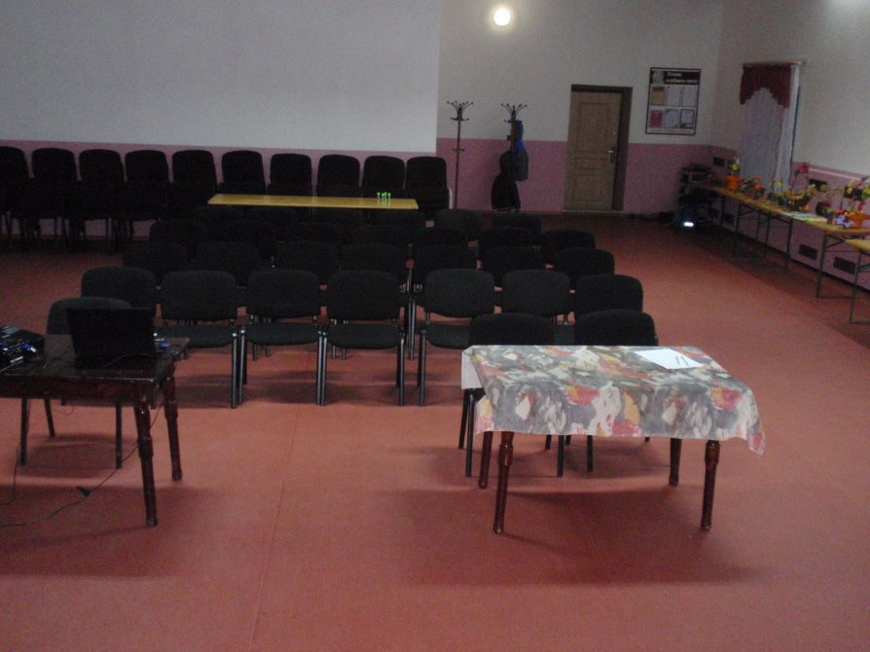

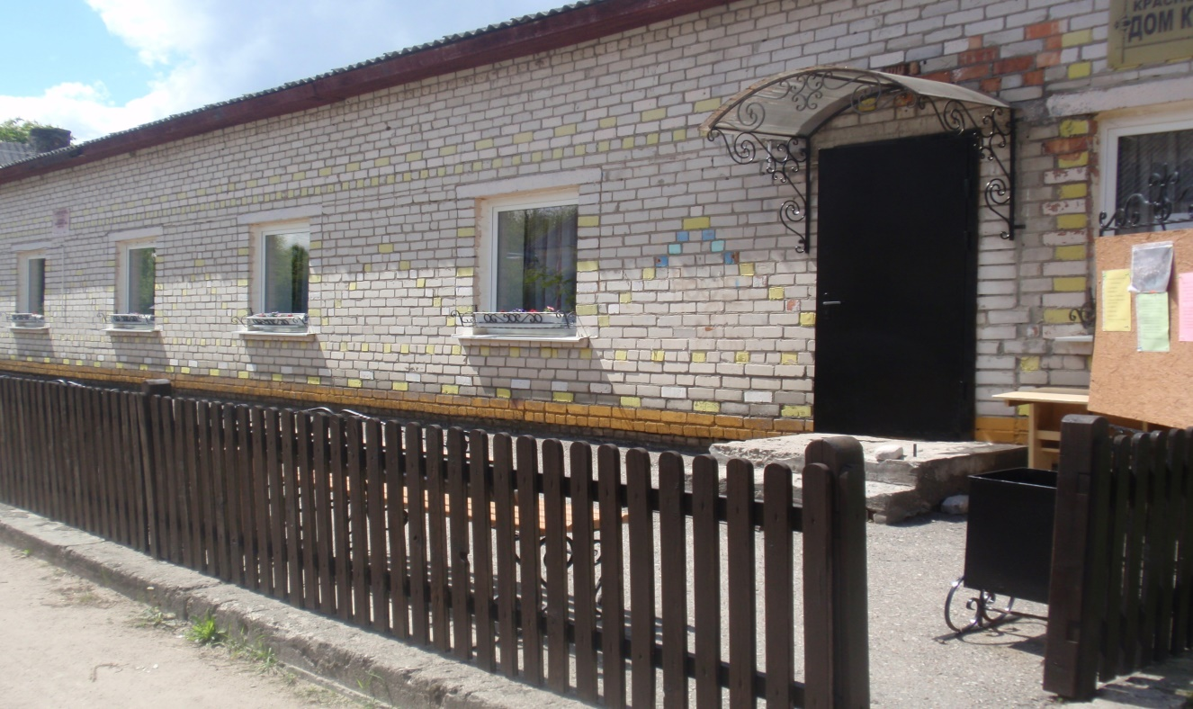
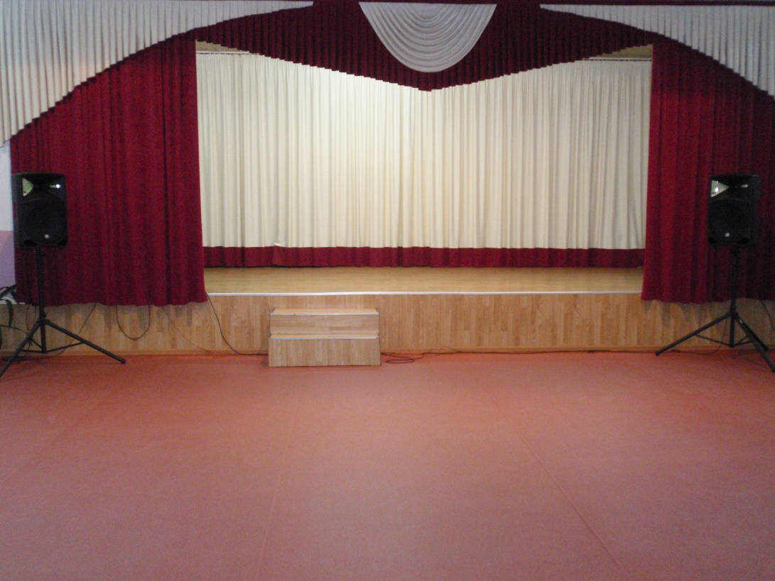

Slide 3
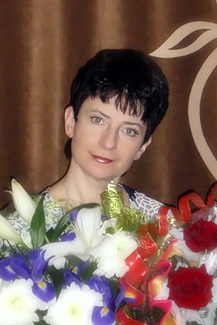
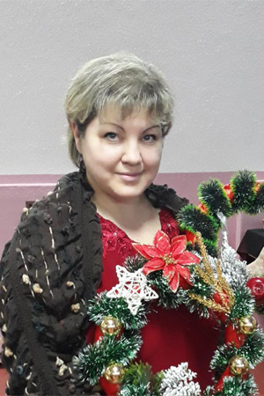
СОТРУДНИКИ Краснолесенского СДК
Ковардо
Ирина Петровна
Заведующая Краснолесенского СДК
Дубовцева
Ирина Владимировна
Художественный руководитель

Slide 4
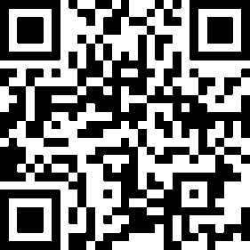
Краснолесенский сельский Дом культуры обслуживает население посёлков:
Краснолесье, Дмитриевка, Токаревка, Сосновка.
На обслуживаемой территории проживает около 350 человек .
Из них дошкольники-20 человек
Школьники – 30 человек (школы в посёлке нет ,дети обучаются в
г.Гусев и п. Гаврилово Озерского района.)
Молодёжь-20 человек .
Работающее население –130 человек
Пожилые жители (пенсионеры) -150 человек
Из-за удаленности п. Краснолесье от районного центра(37 км) и областного центра (150км), Дом культуры является основным центром общения и организатором досуга для всех возрастных категорий.
Жители являются активными участниками культурной жизни .
Обо всём, что мы делаем, можно узнать на страницах соцсетей нашего Дома культуры.
https://ok.ru/profile/214501579234 Ирина Ковардо (vk.com) https://dk-nesterov.ru/krasnolesye.php
ДК Краснолесье Ирина Ковардо (Подрез) в Одноклассниках

Slide 5
При Доме культуры работают клубные формирования разного направления. Все возрастные группы и категории жителей имеют возможность найти для себя занятие по интересу. Как дети, так и взрослые могут попробовать себя в роли певца, танцора, актёра в клубных формированиях художественной самодеятельности. Провести досуг в кругу друзей, посещая любительские объединения.
Клубные формирования самодеятельного творчества.
Танцевальное направление
«Росток»
«Веснушки»
«Парус»
Вокальное направление
«До-ре-ми»
«Колибри» - вокальный жанр
«Ирины»
ДПИ- «Стильные штучки»
«Художественное слово»-театральное направление
Любительские объединения ,клубы по интересам .
«Рябинушка»-клуб пожилых людей.
«Мы вместе»-общество инвалидов.
«Игродром»-игровая комната.
«Занимательный немецкий»-кружок нем. яз.
«Стильные штучки»-рукоделие.
«Встреча»-ЦВ РН.
«Дружба»-танцы РН

Slide 6
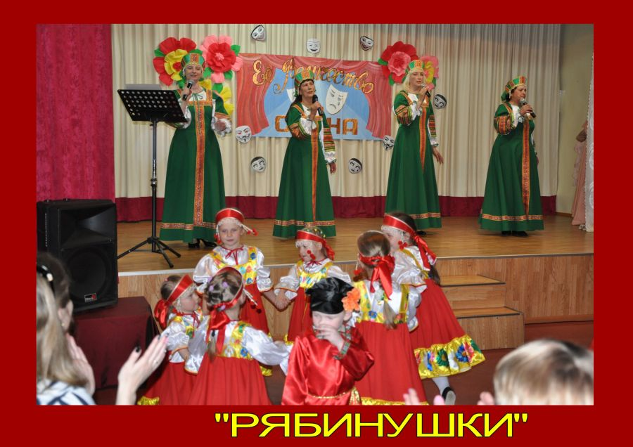
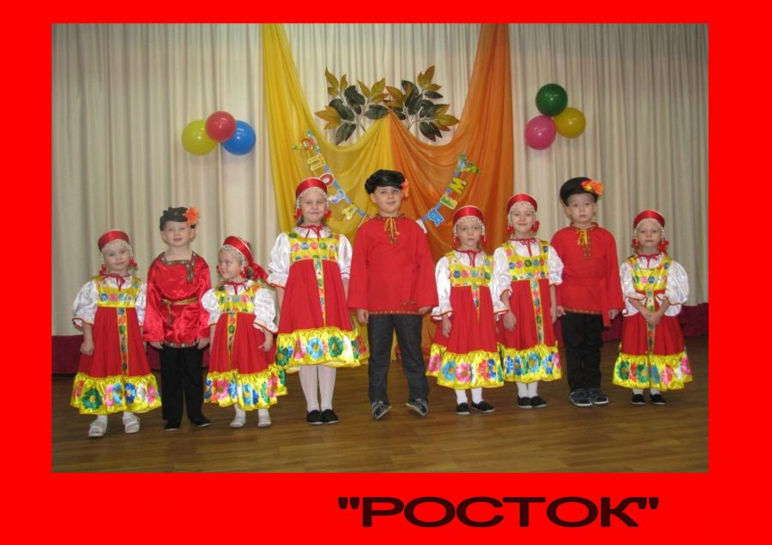
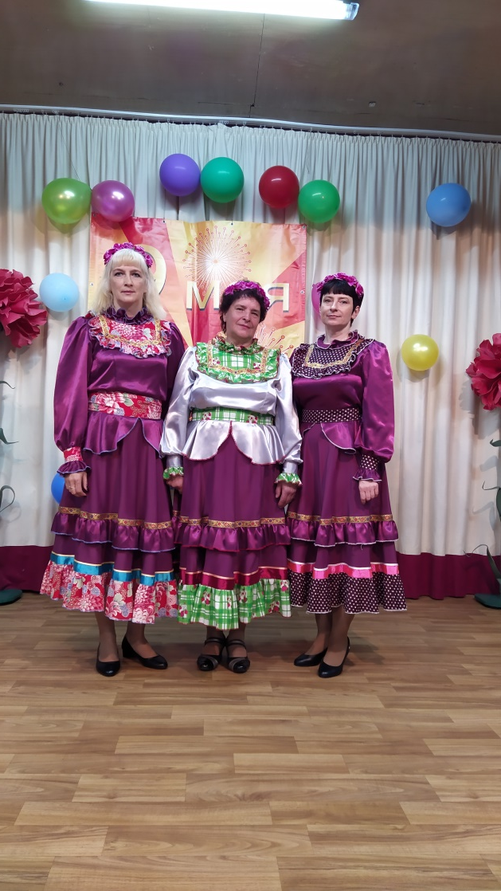
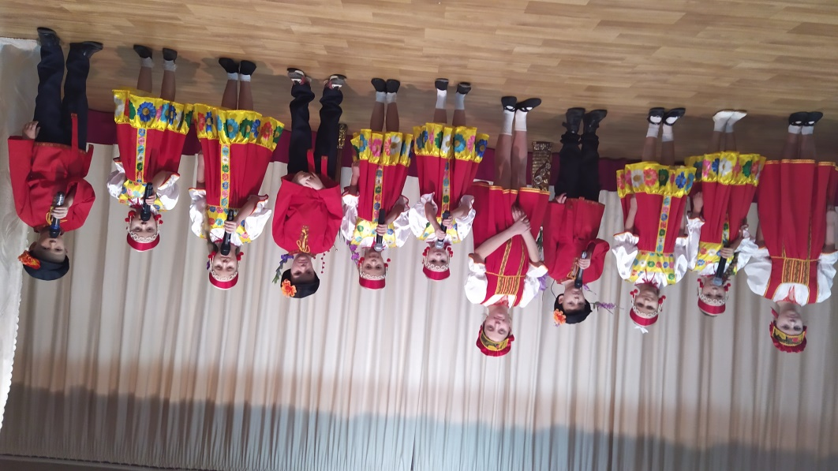
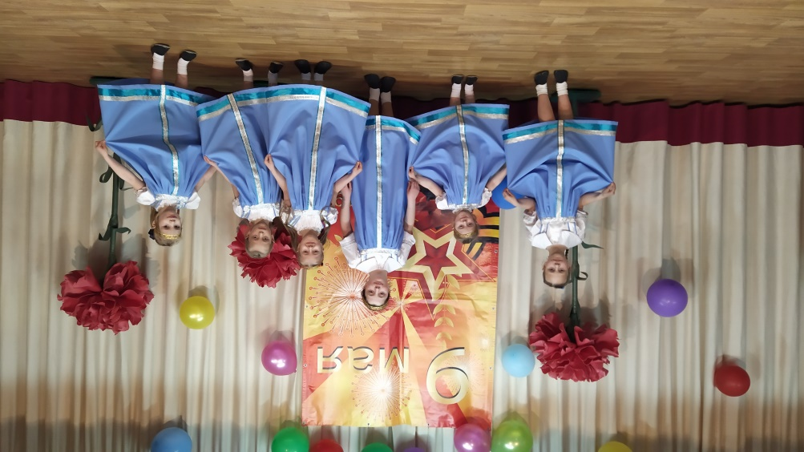
Творческие коллективы и любительские объединения.

Slide 7
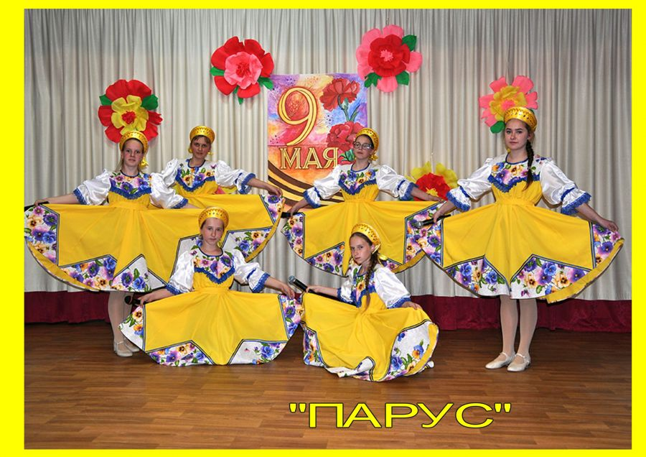
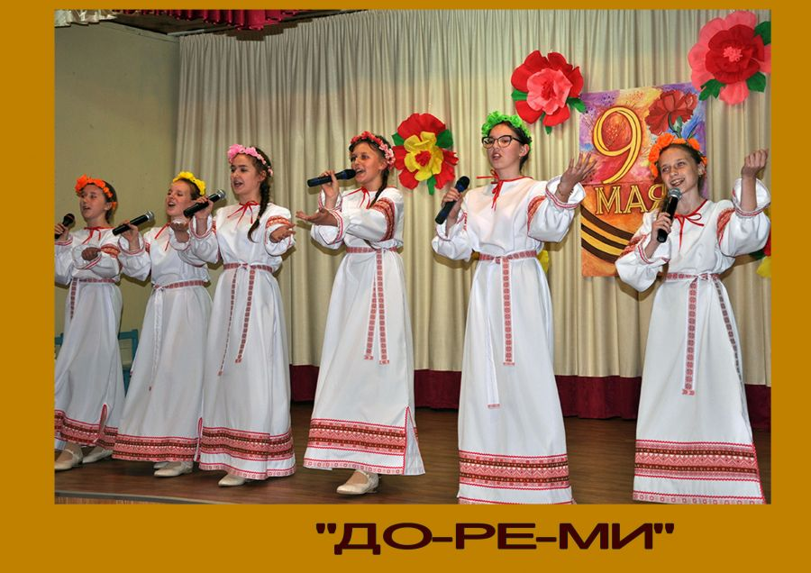
Творческие коллективы и любительские объединения.

Slide 8
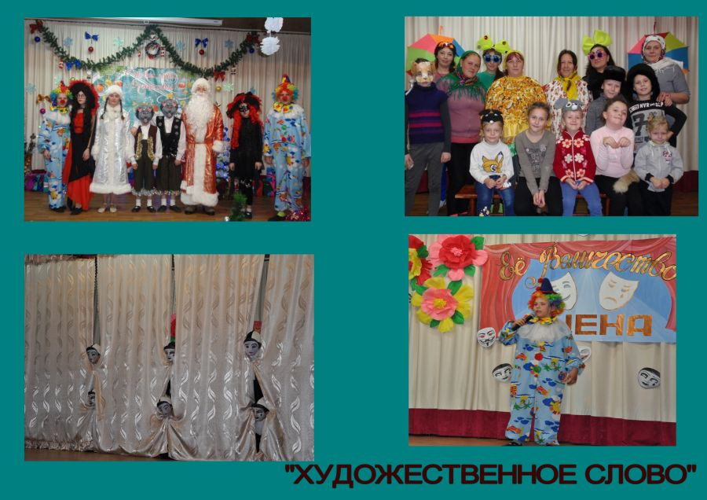
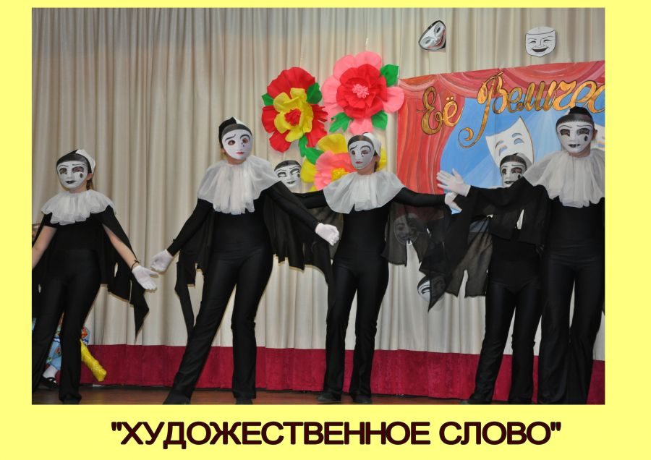
Творческие коллективы и любительские объединения.

Slide 9
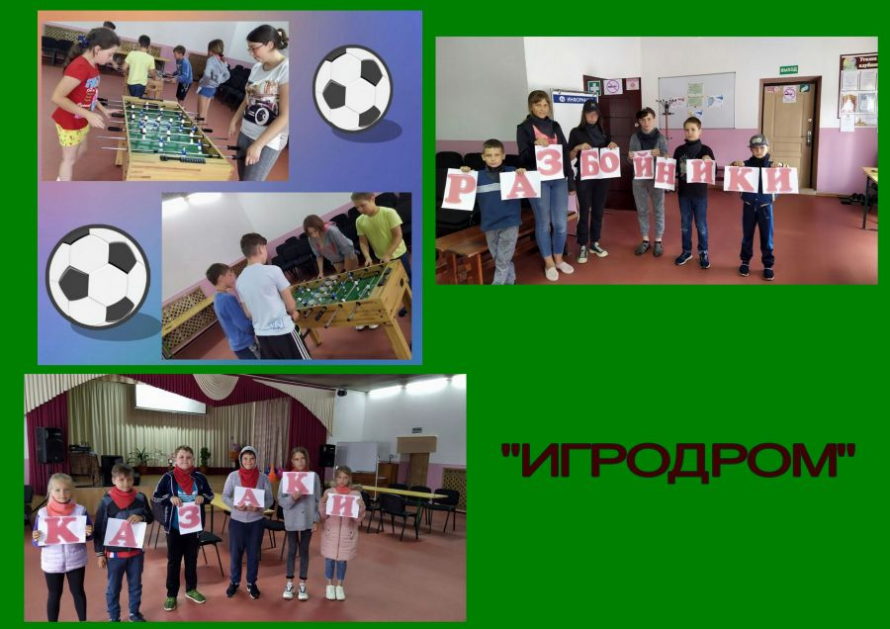
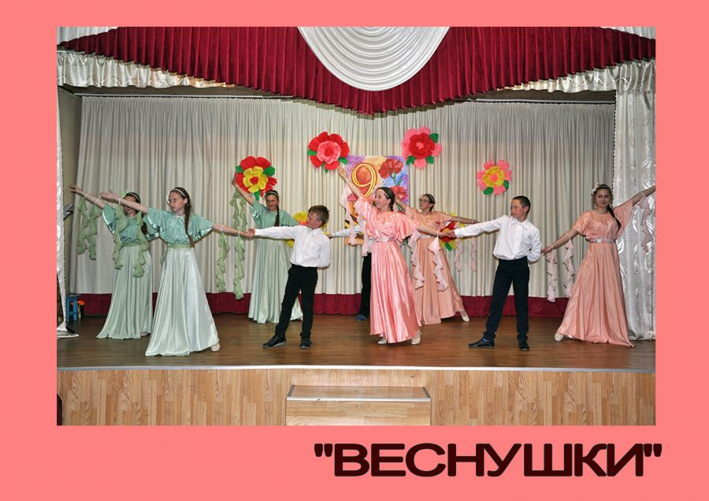
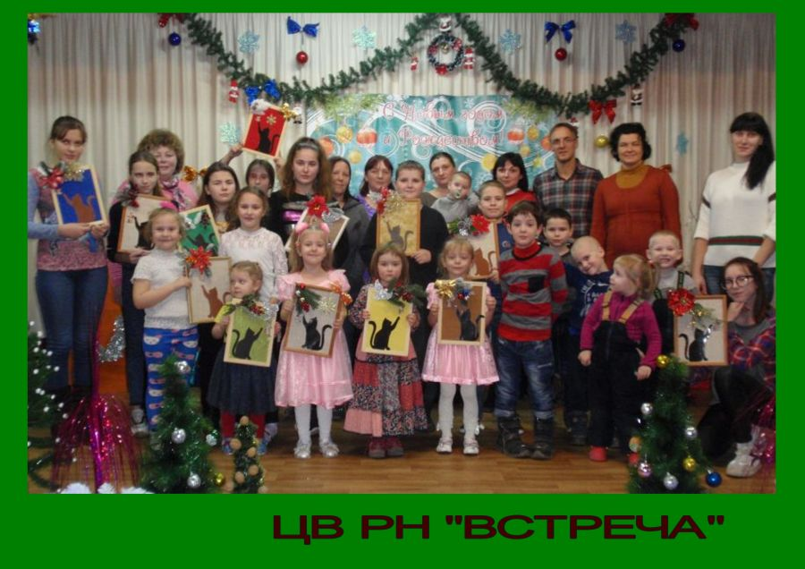
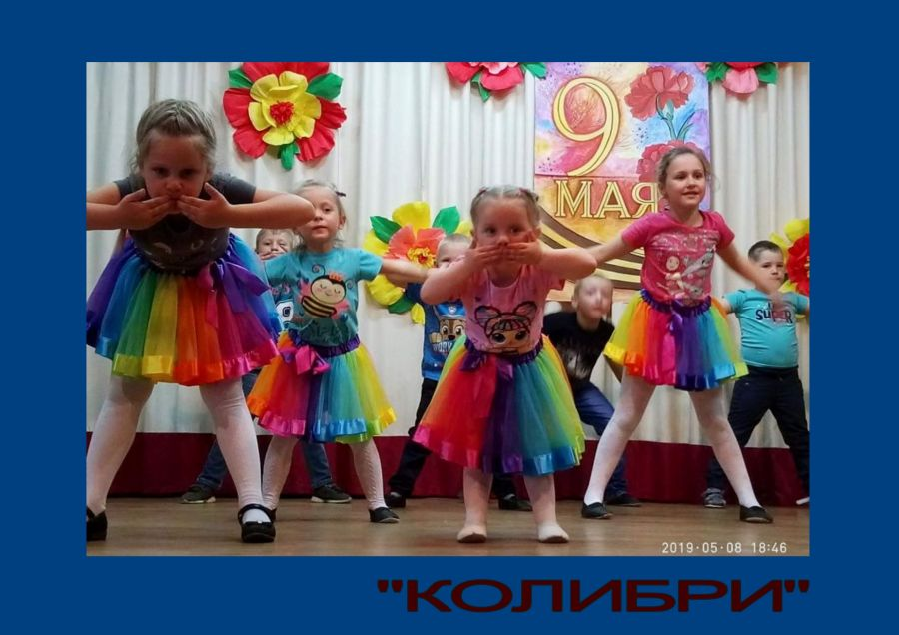
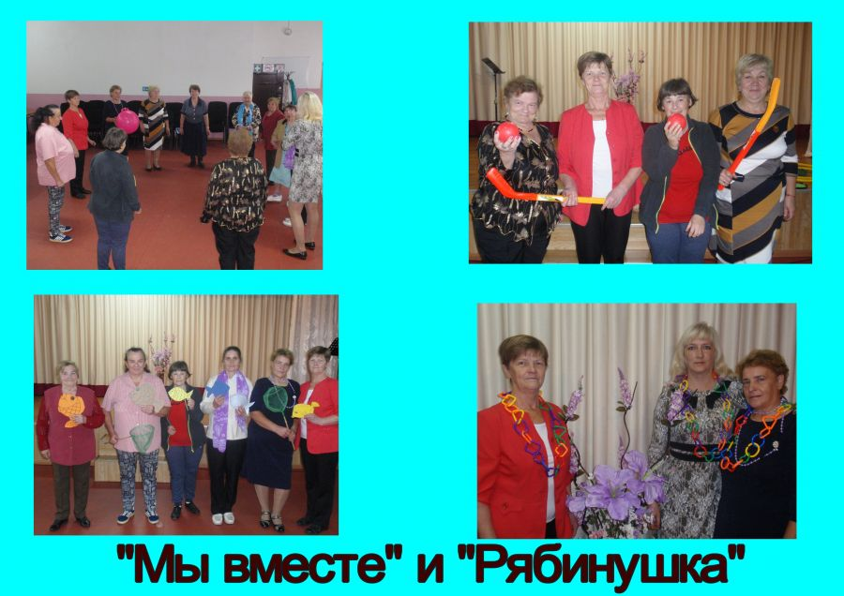
Творческие коллективы и любительские объединения .

Slide 10
Не смотря на период ограничений в работе с творческими коллективами и на проведение массовых мероприятий (в условиях пандемии коронавируса) количественные показатели удалось сохранить .
Процент населения ,посещающих клубные формирования в 2021 году-42% .
Клубные формирования | 2019 | 2020 | 2021
Число | 13 | 14 | 15
Участников | 160 | 152 | 150
Работа Дома культуры в офлайн формате.
Мероприятия | 2019 | 2020 | 2021
Число | 294 | 301 | 278
Участников | 8185 | 4 917 | 3708
Удельный вес населения ,участвующего в культурно-досуговых мероприятиях от общего числа населения составляет 1059%

Slide 11
В 2020 году стали более активно применять работу в социальных сетях.
Информационных постов 208,просмотров – 149 530, лайков – 5057.
Из них 54 мероприятия с участниками-530 человек .
Наращивали эту работу и в 2021 году.
Информационных постов -304 , просмотров -280 870, лайков -5936
91 мероприятие прошло с участием 1005 человек.
Это-онлайн-викторины, конкурсы рисунков, фото-конкурсы разной тематики,
конкурсы чтецов, онлайн мастер-классы, демонстрация информационных видео-репортажей, выступлений ,концертов…
Например https://ok.ru/profile/214501579234/statuses/154133119136738 https://ok.ru/profile/214501579234/statuses/153962407490530 https://ok.ru/profile/214501579234/statuses/154127555720162
Инфопост-мероприятие | 2020 | 2021
Число | 208-54 | 304-91
Участники | 530 | 1005
Просмотры | 149 530 | 280 870
Лайки (класс) | 5057 | 5936

Slide 12
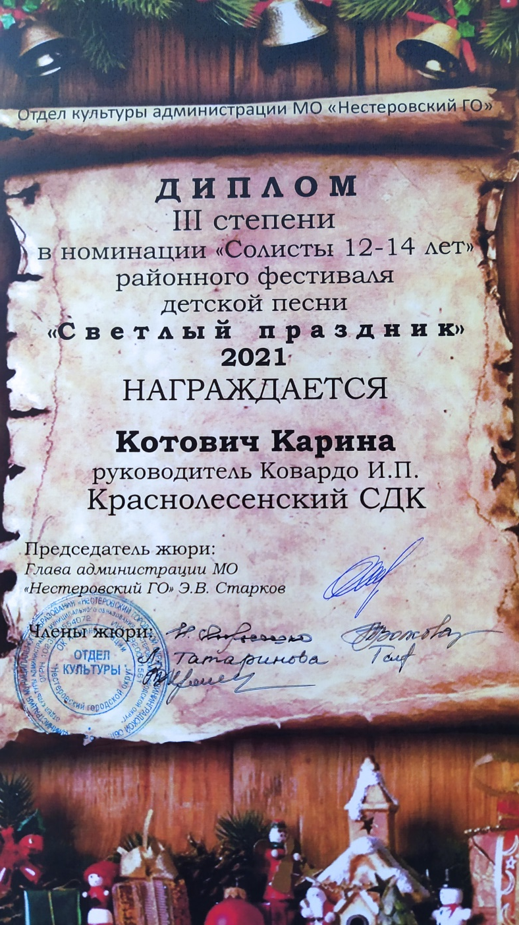
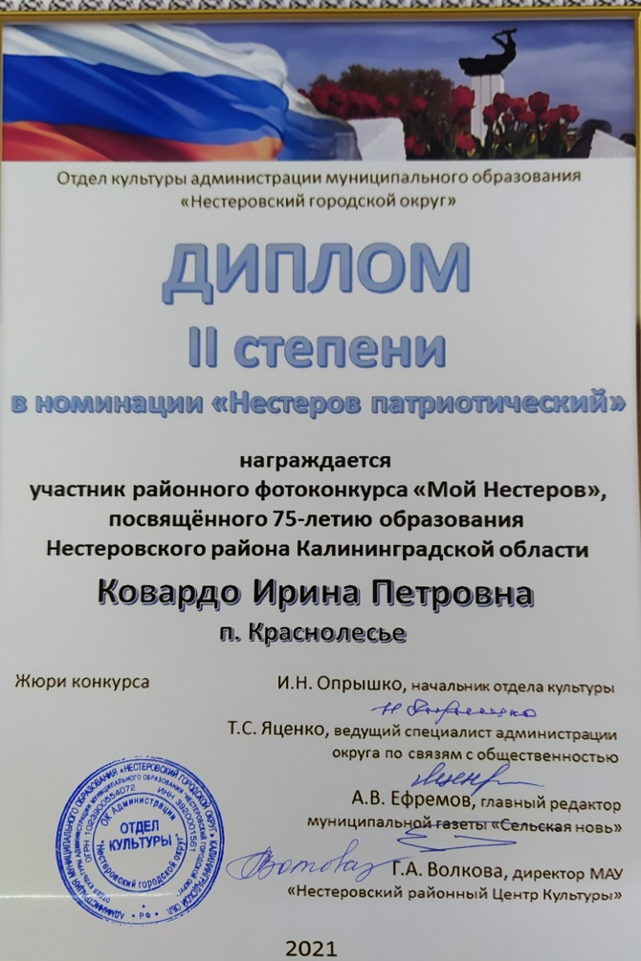
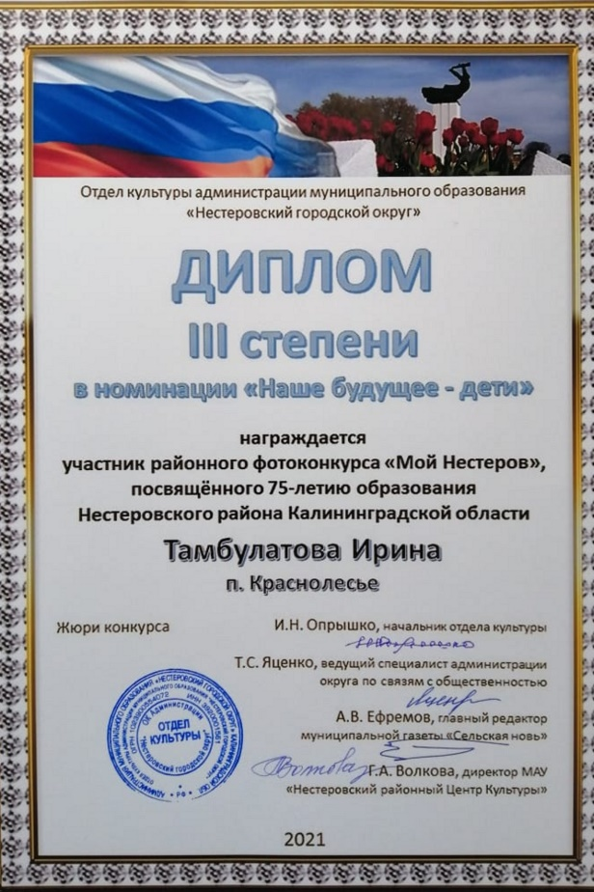
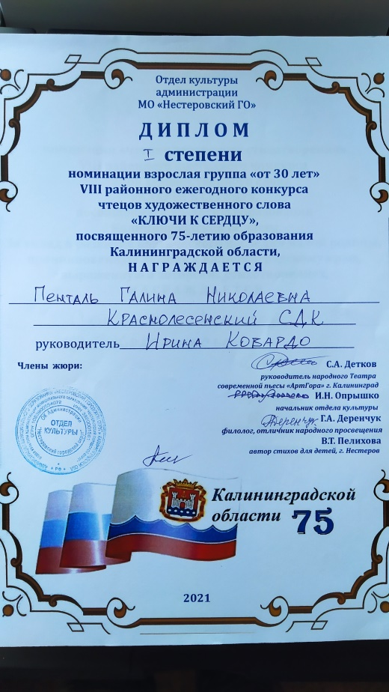
Наши достижения.
Работа клубных формирований Дома культуры направлена не только на реализацию творческих способностей участников ,но и на демонстрацию их достижений.
Этому способствует участие в конкурсах, фестивалях, праздниках разного уровня-(региональные, всероссийские, международные), по результатам которых имеются результаты.
Муниципальные конкурсы.

Slide 13
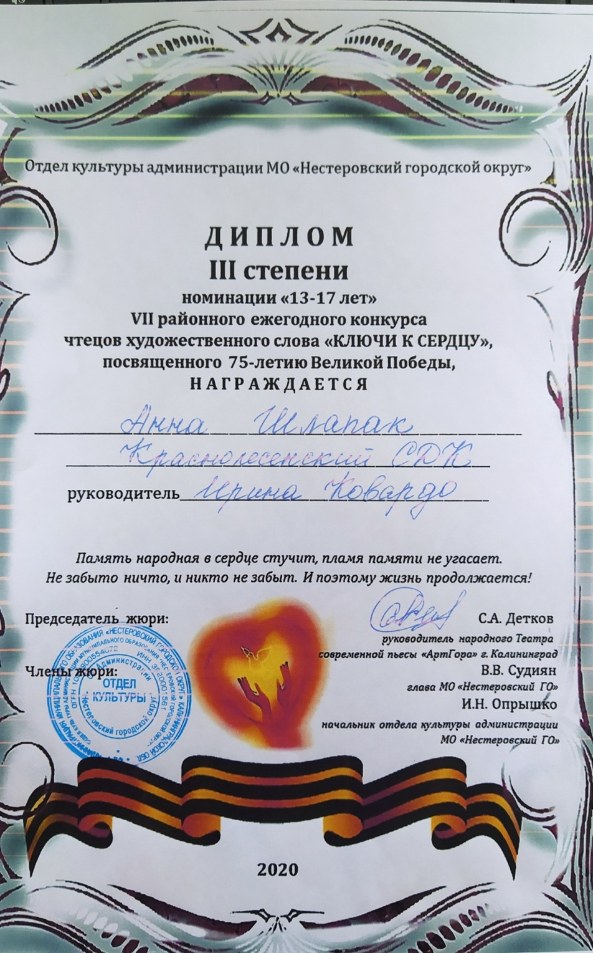

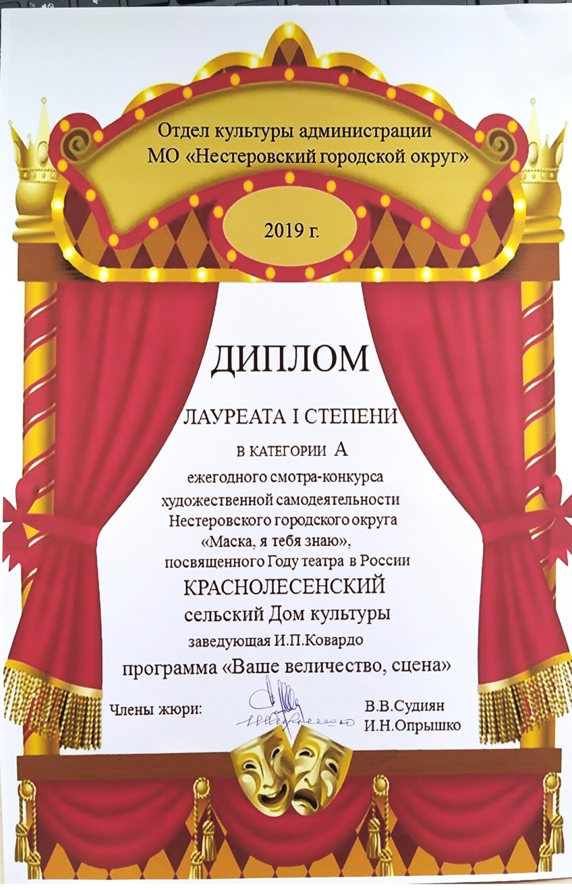
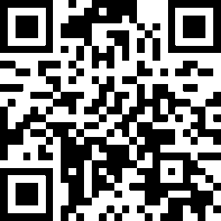
Муниципальные конкурсы.

Slide 14
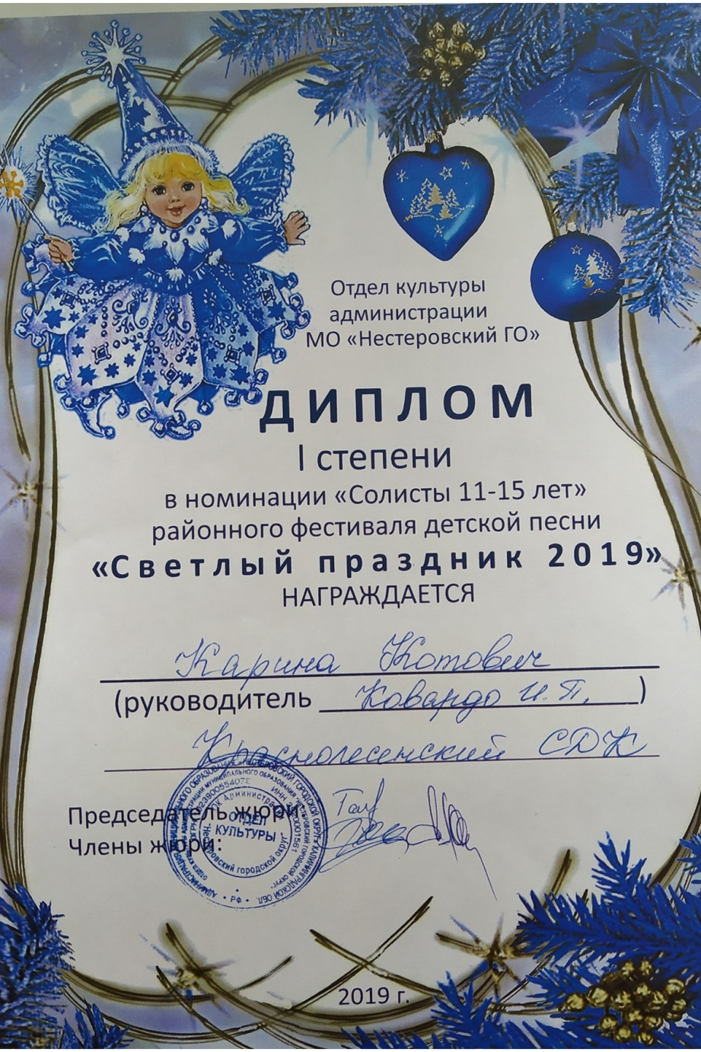
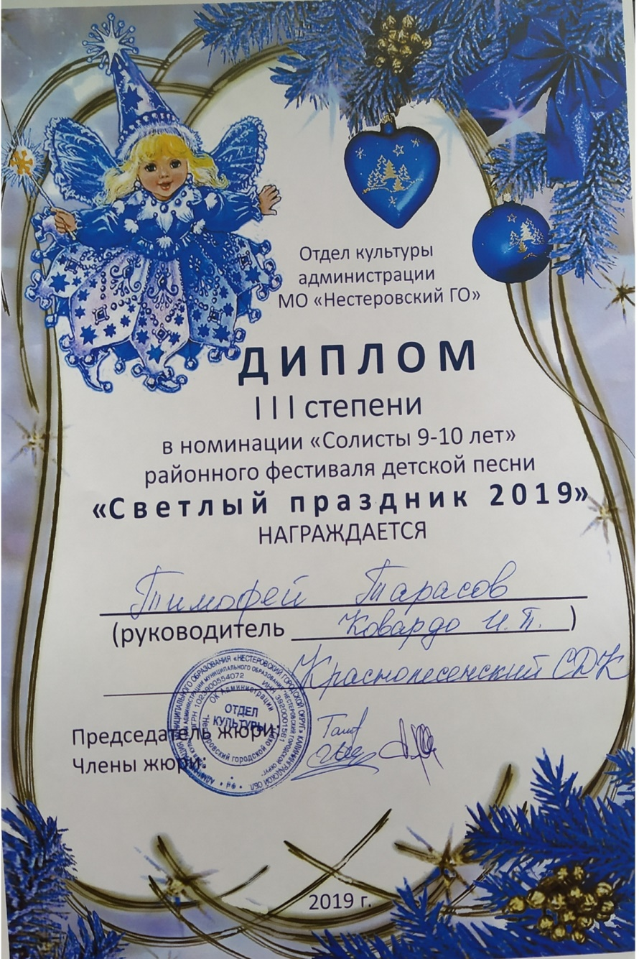
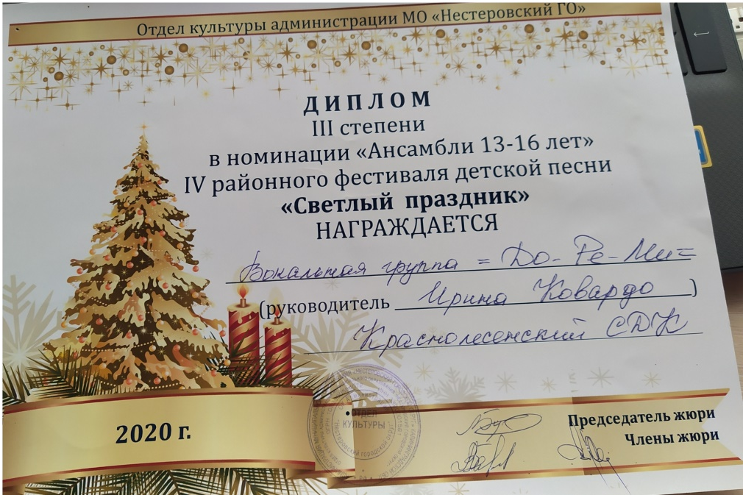
Муниципальные конкурсы.

Slide 15
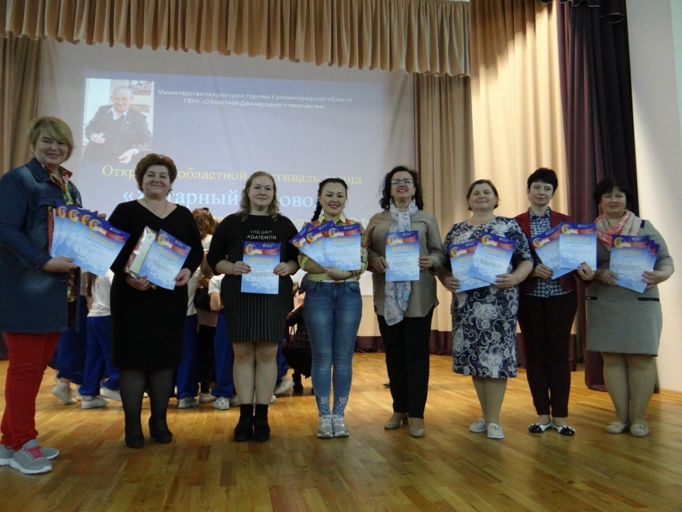
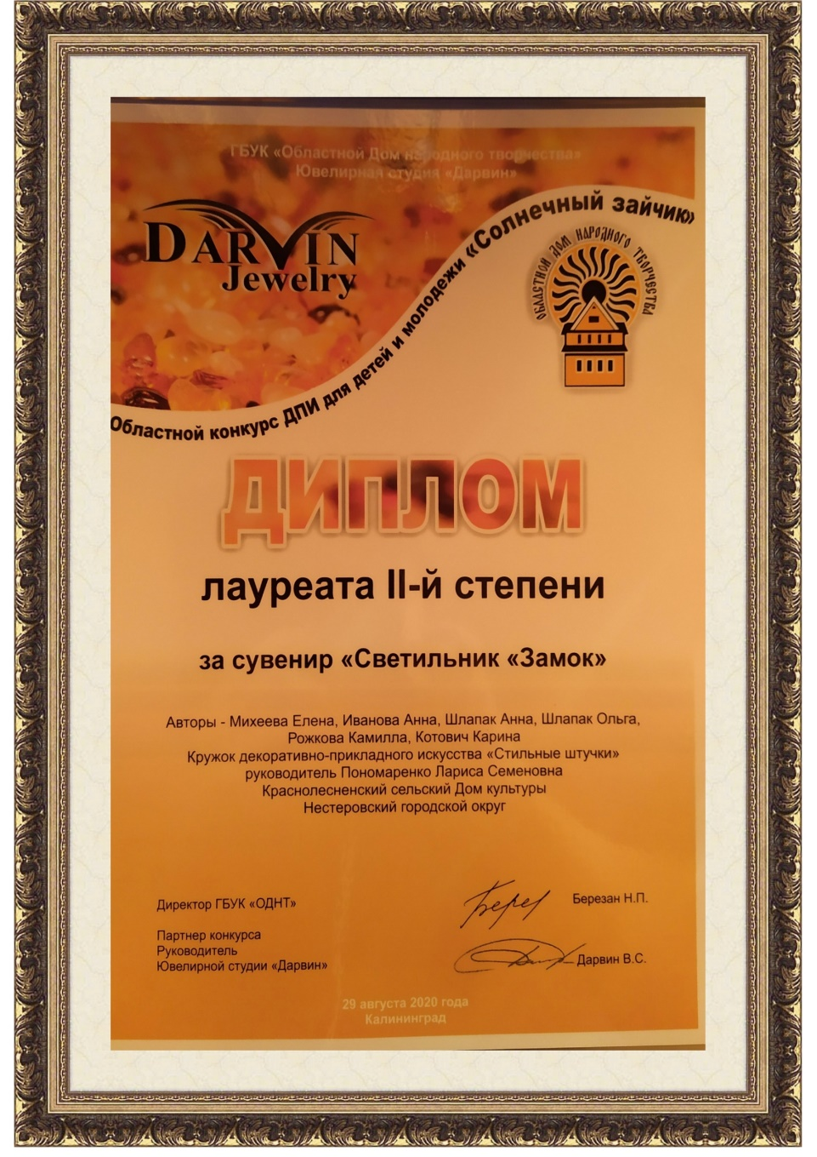
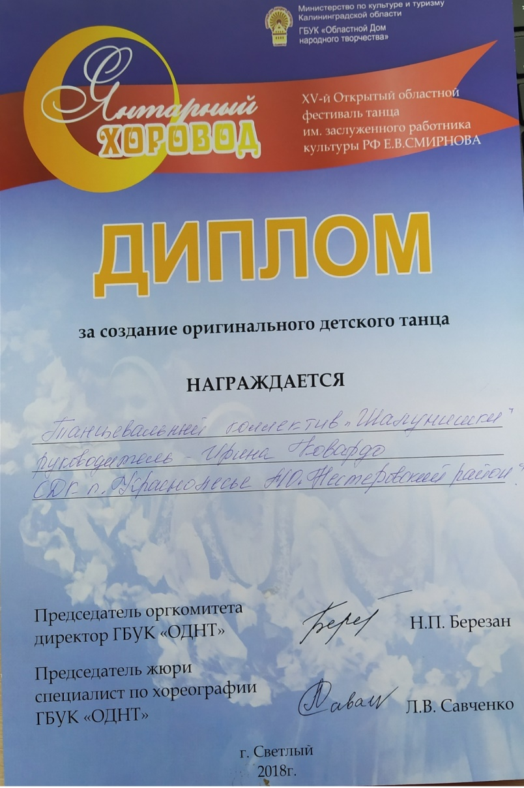
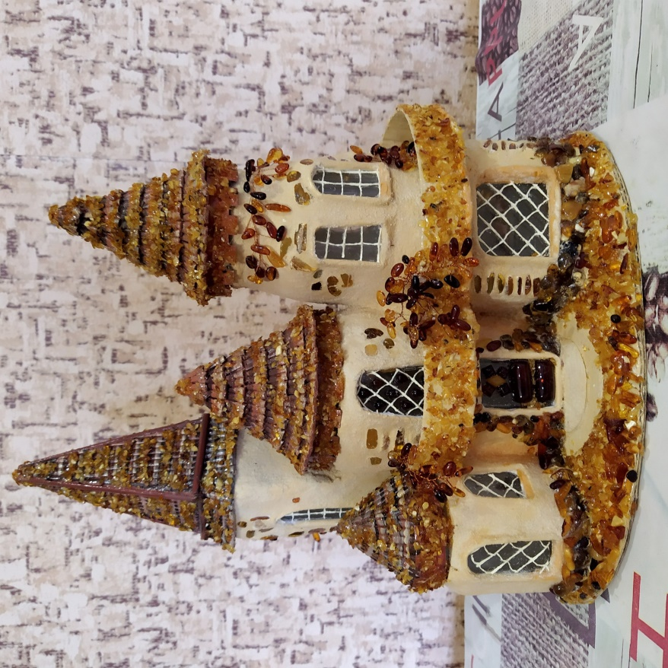
Региональные конкурсы.

Slide 16
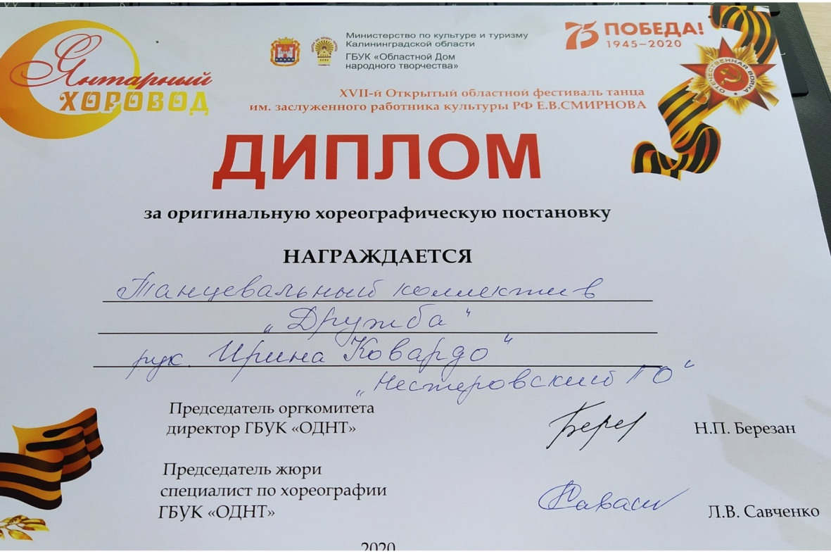
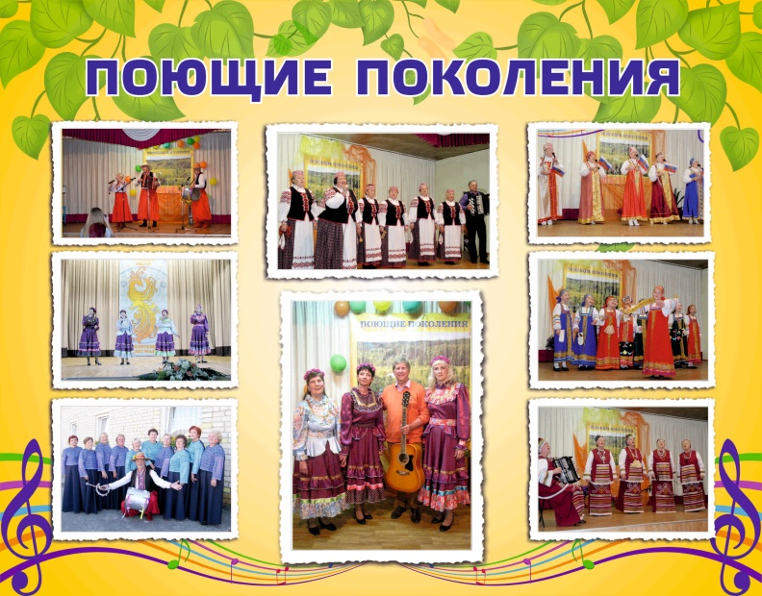
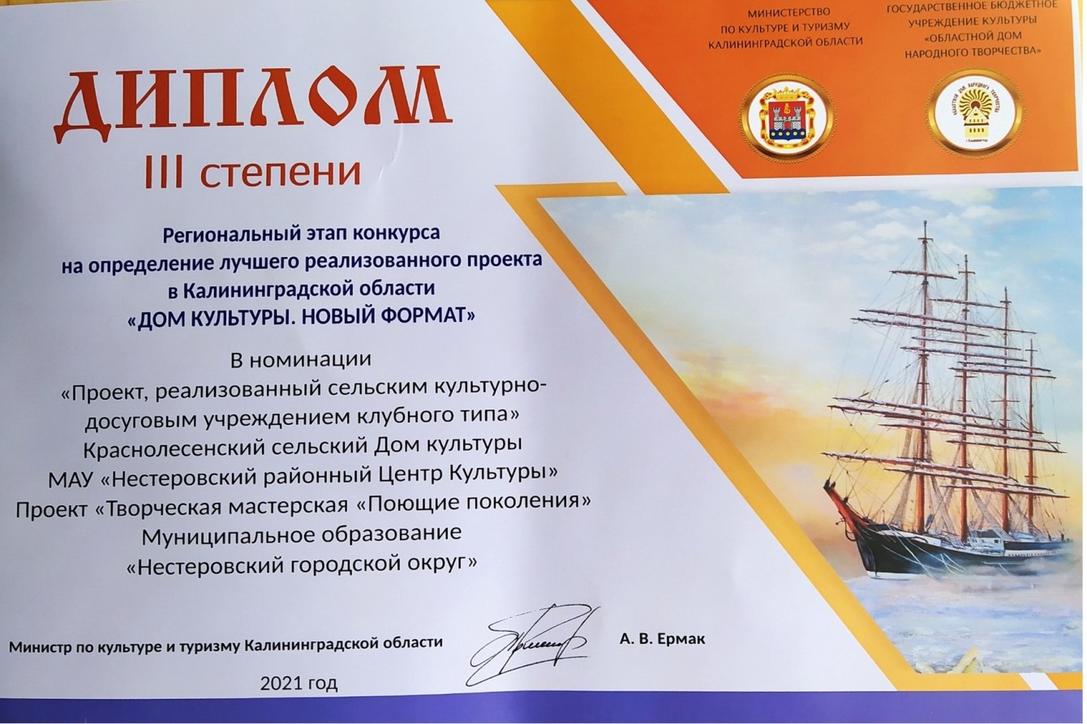
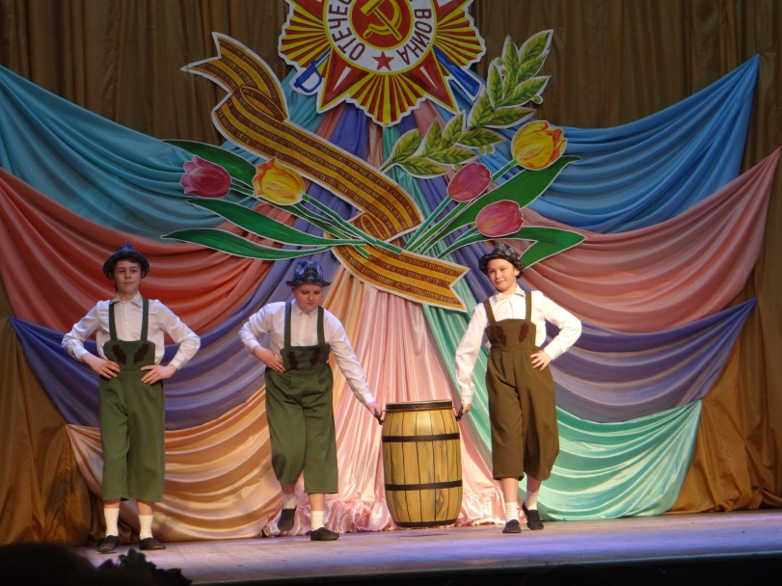
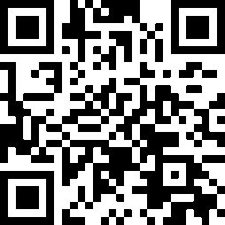
Региональные конкурсы.

Slide 17


Всероссийские конкурсы.

Slide 18


Всероссийские конкурсы.

Slide 19

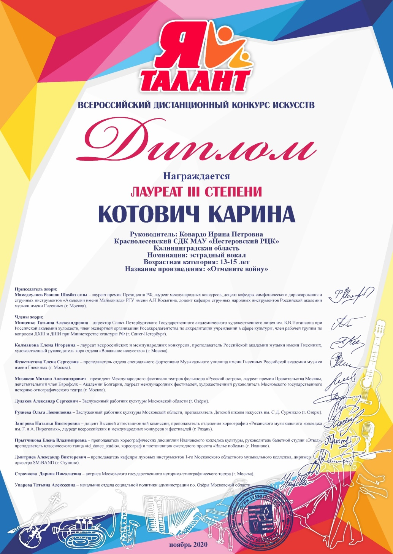
Всероссийские конкурсы.

Slide 20
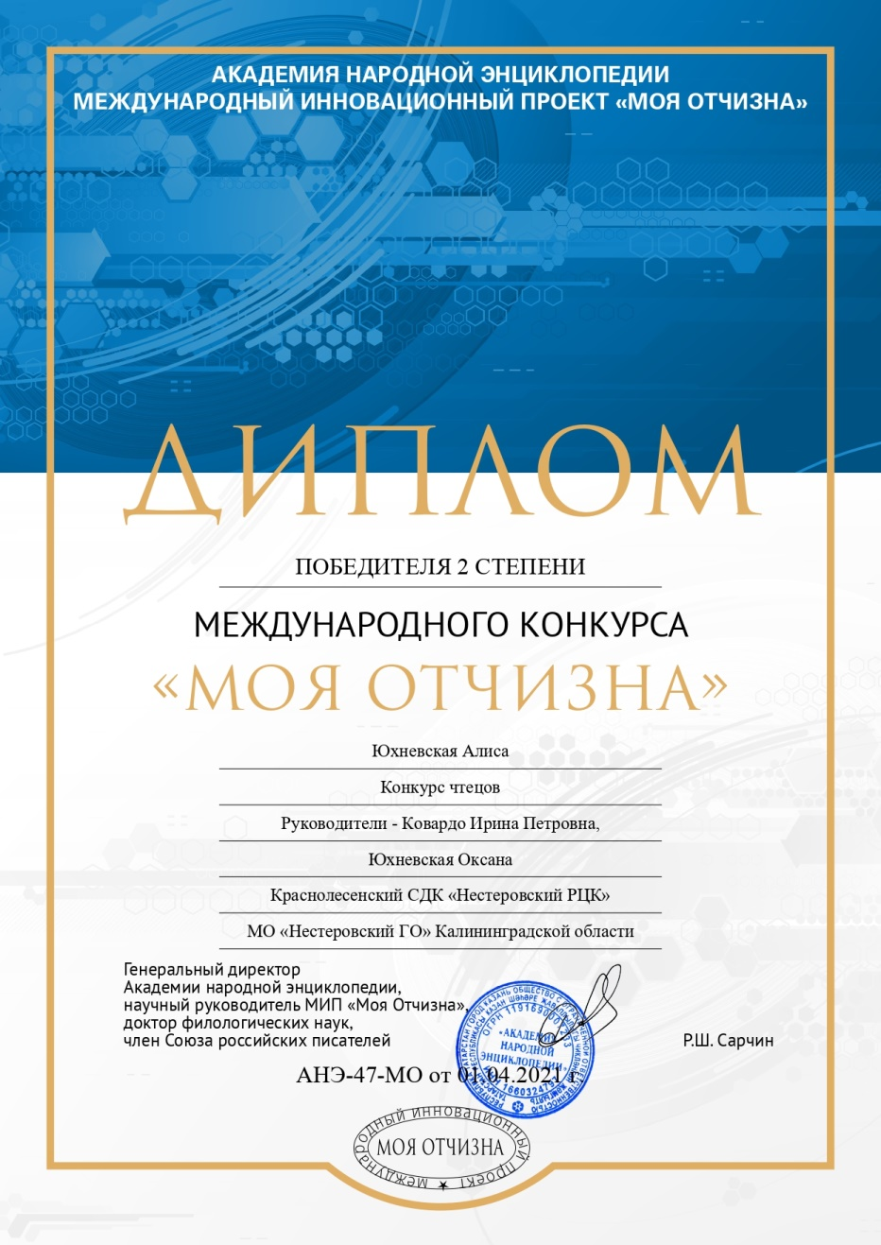

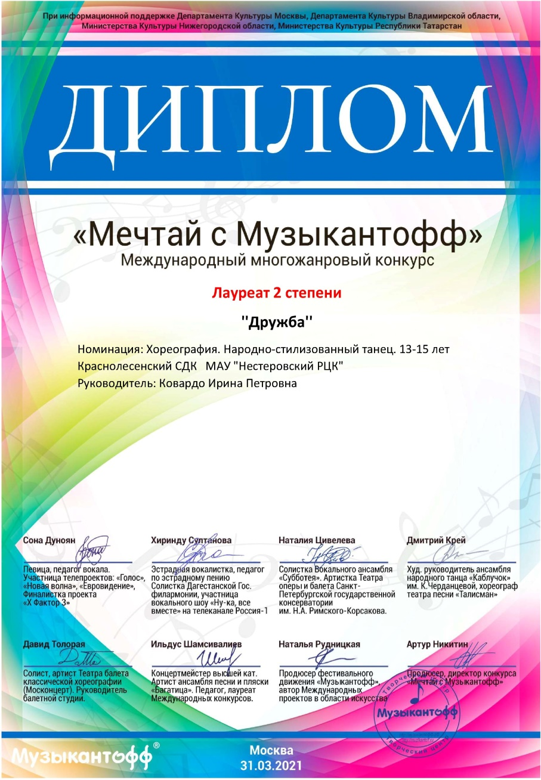
Международные конкурсы.

Slide 21
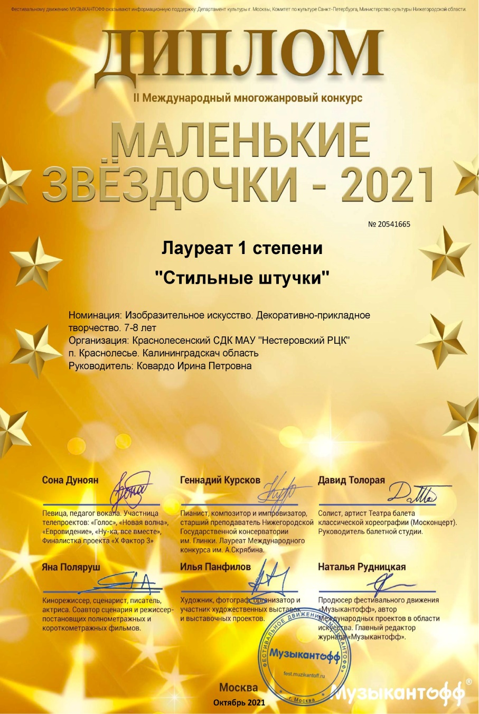

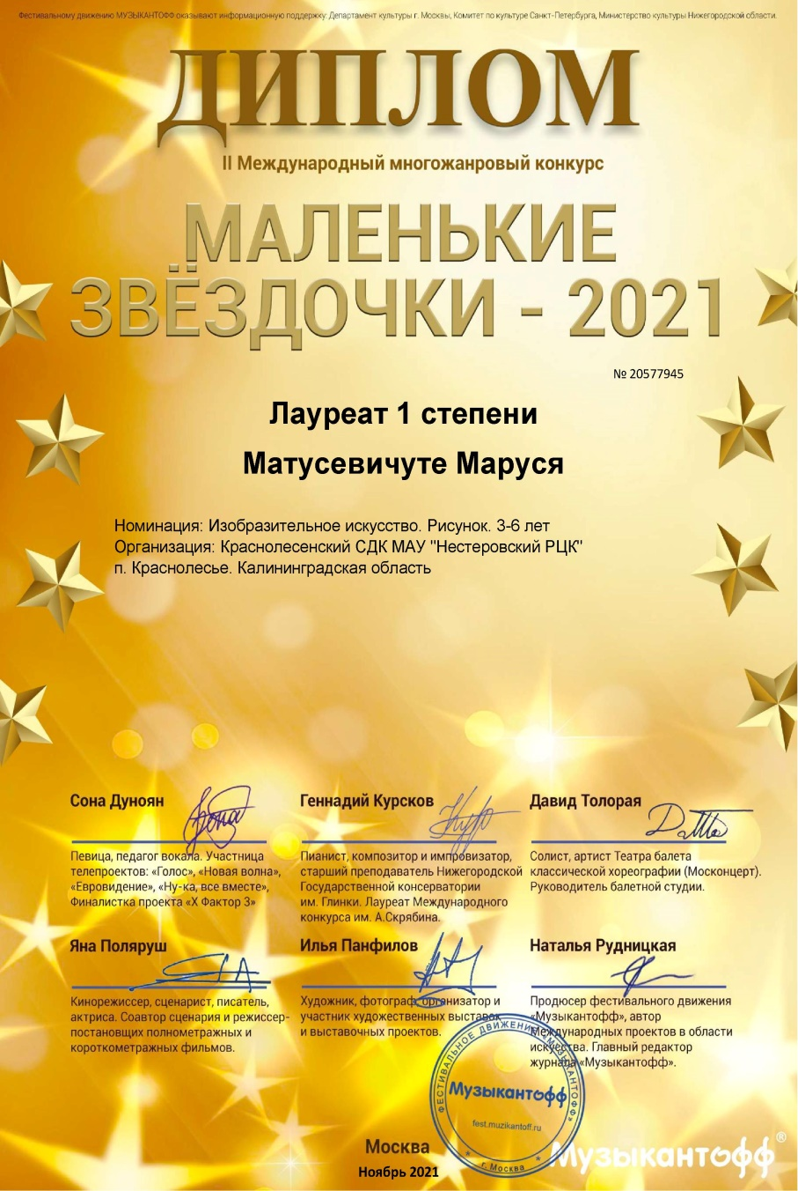
Международные конкурсы.

Slide 22
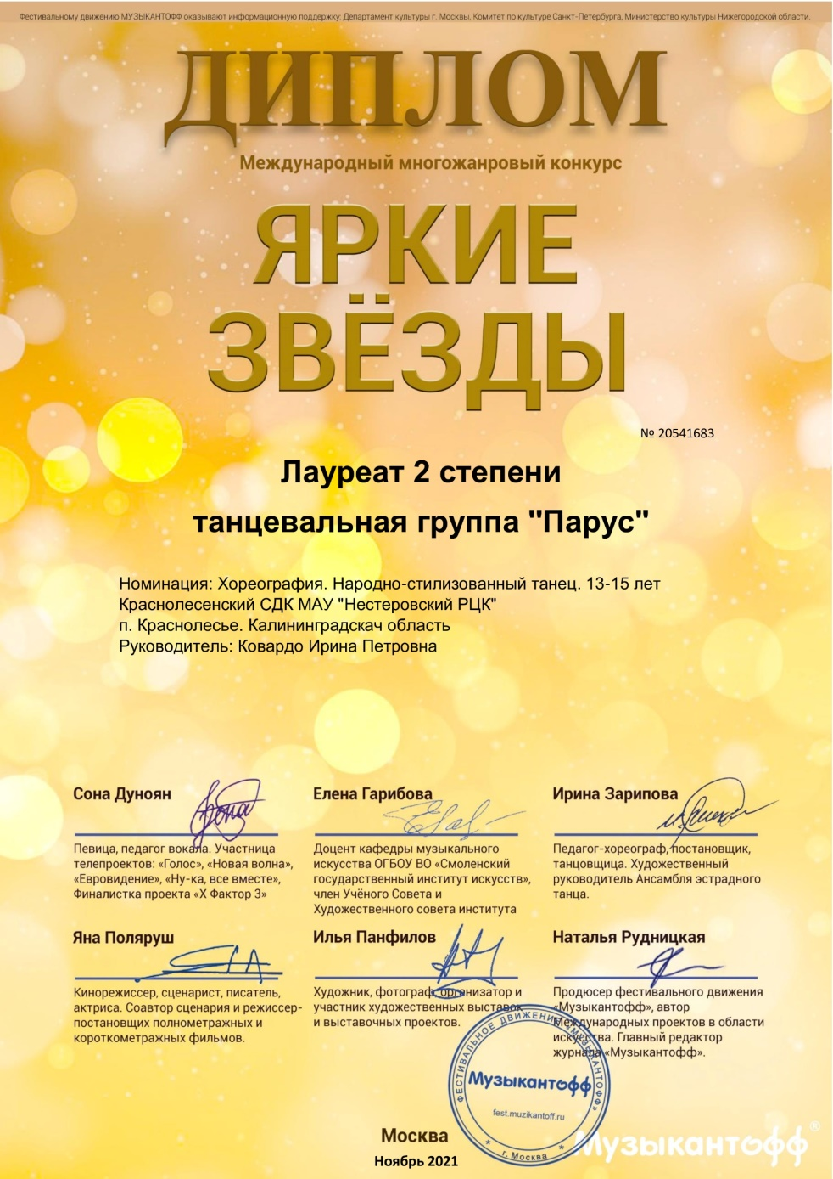
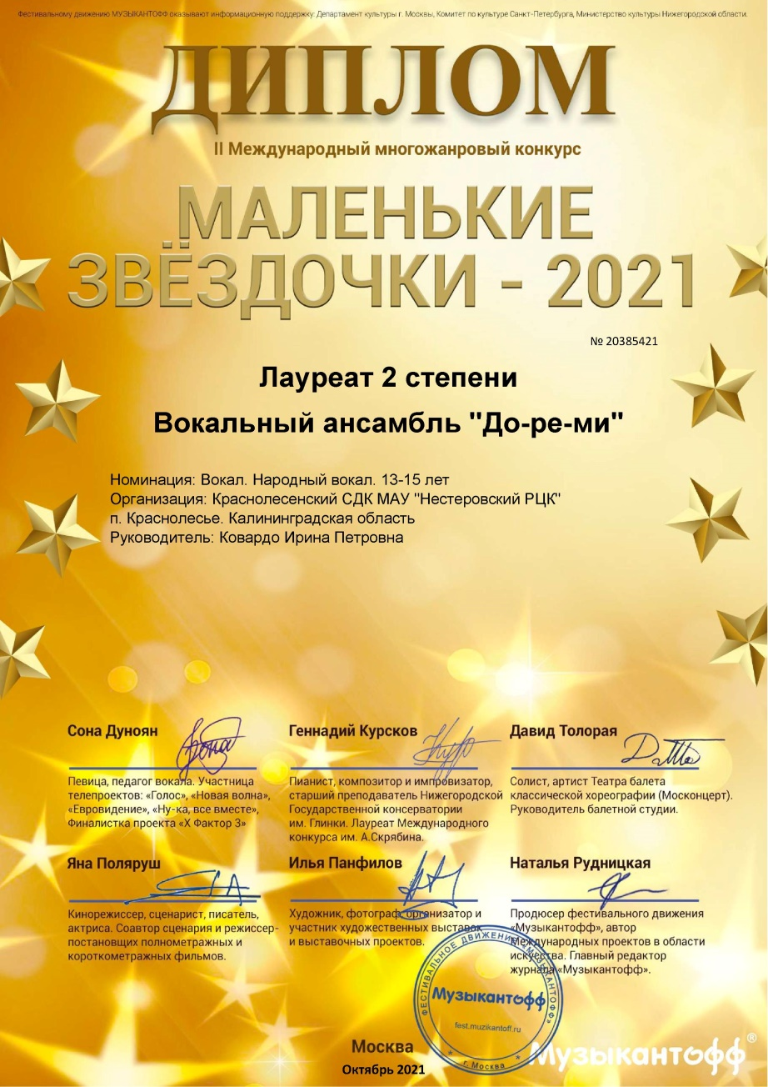
Международные конкурсы.

Slide 23
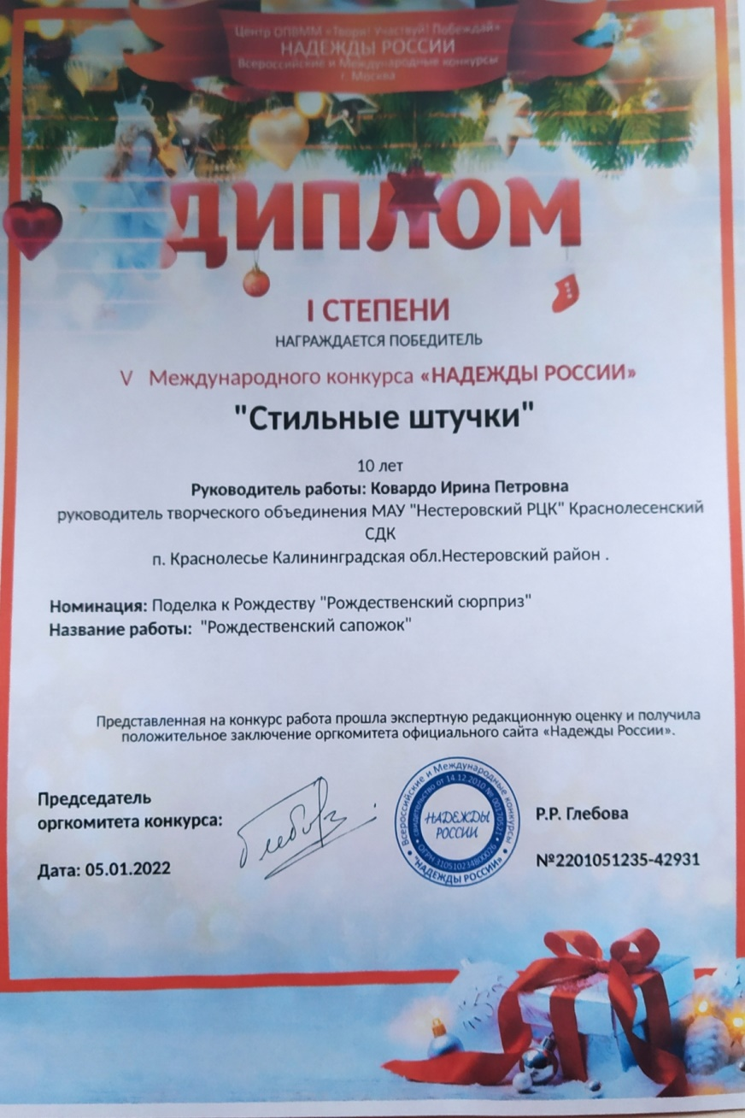
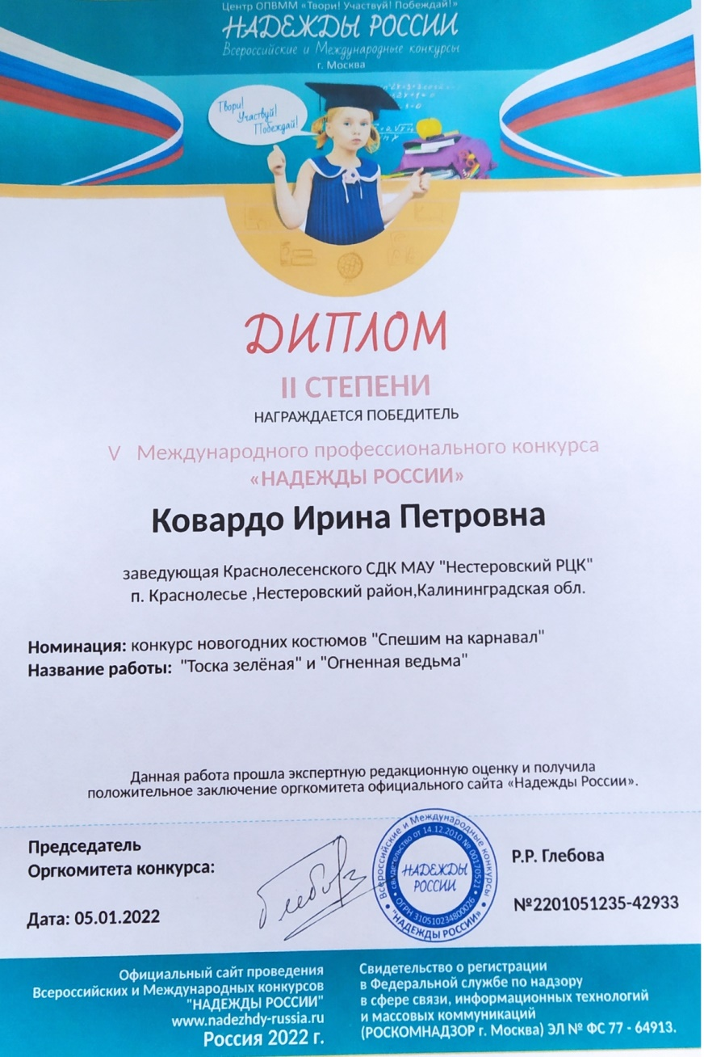
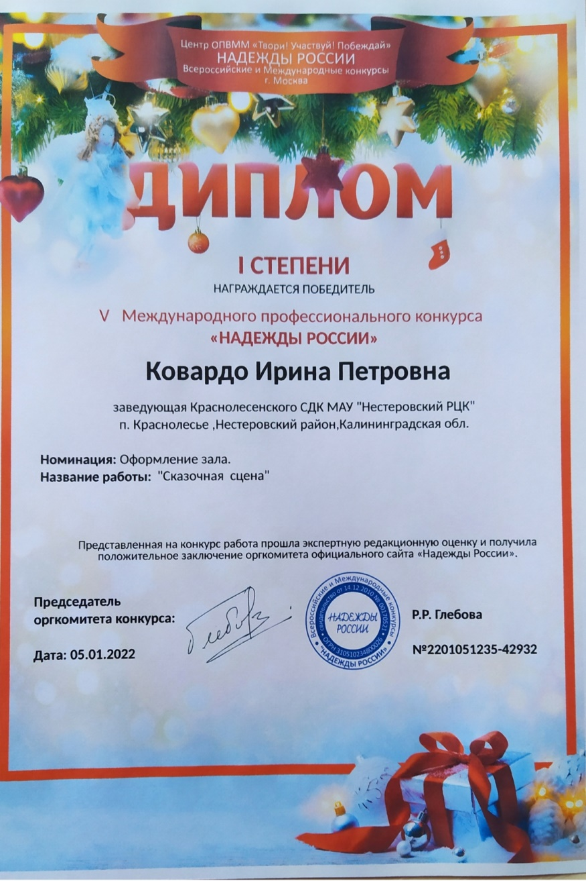
Международные конкурсы. Первые успехи 2022 года .

Slide 24

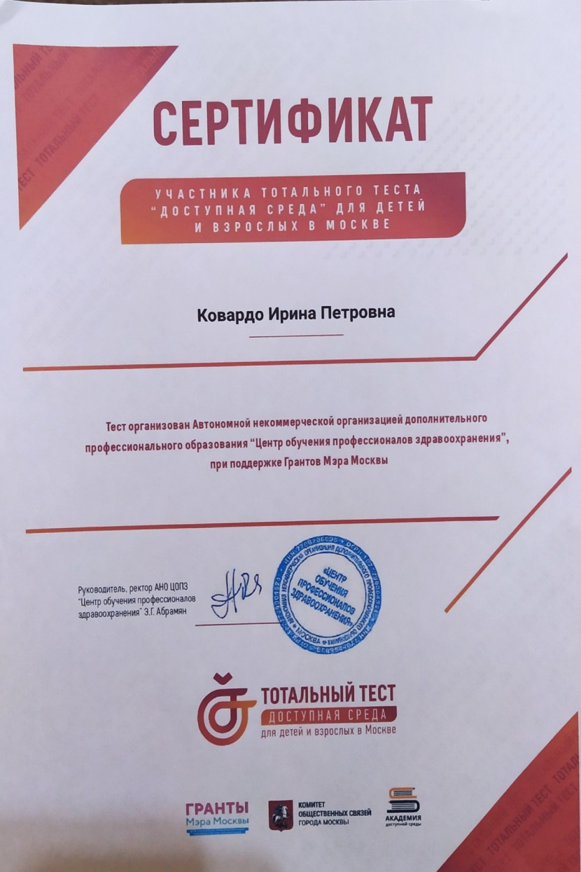


Всероссийские сетевые акции. Тестирование .Конкурсы.

Slide 25






Сетевые акции. Конкуры. Тесты.

Slide 26
Самообразование.
Каждый работник культуры должен совершенствовать своё мастерство.
Работники Краснолесенского Дома культуры не исключение .
Большая часть времени отводится для посещения лекций, семинаров, мастер-классов, вебинаров и онлайн-курсов, тестирования.
-Повышение квалификации в КГИК по теме
«Технология создания массовых праздников и шоу-программ» в рамках федерального проекта «Творческие люди» Нацпроекта «Культура»
-Обучение в ОГБОУ ДПО «ОМЦ» в рамках проекта «Подготовка и переподготовка кадров в сфере культуры» онлайн-семинары:
«Импровизация у детей как элемент творчества на уроке и в постановке»
«Новогодняя постановка для детей :от идеи до реализации»
«Обучение детей стилевому многообразию джазового танца»
«Композиция и постановка народного танца»
«Как создать сценарий мероприятия в онлайн?»
-вебинар «Кукольный театр как средство и инструмент для языкового и творческого развития детей»
-обучение в «Школе клубного работника»
-мастер-класс «Игра-как основа хореографического произведения в эстрадном и народном жанре»
-мастер-класс «Театральное искусство»
-тотальный тест «Доступная среда» (участие)
- большой этнографический диктант (участие)

Slide 27






Самообразование .

Slide 28




Курсы. Вебинары.

Slide 29





Оценка работы сотрудников Краснолесенского СДК.
Благодарственные письма Отдела культуры и Калининградской областной Думы, юбилейная медаль «к 75–летию образования Калининградской области»

Slide 30
Эффективно и умело выстраиваются связи с партнёрами, общественными организациями для привлечения их ресурсов (организационных, материальных, человеческих) на расширение и улучшение своих возможностей
Сотрудничество и партнёрские отношения:
с Виштынецким эколого-историческим музеем ,
с АНО «Культурно-деловой центр российских немцев в г. Калининграде»,
С АНО ПРОФко (г.Калининград),
с Немецко-русским Союзом "Антропос"(Юрген Ляйсте) ,
с Домами культуры района,
детским садом и библиотекой п. Краснолесье.,
Православным Храмом св. муч. Адриана и Наталии в п. Краснолесье .
Совместными усилиями проводятся праздники, фестивали, экскурсии, встречи с писателями Калининграда и других городов России, концерты, с привлечением артистов из г. Калининграда, осуществляются проекты по укреплению материально-технической базы.

Slide 31




Сотрудничество .
КРОУ «Вищтынецкий эколого-исторический музей».

Slide 32










Участвуем в проекте Виштынецкого музея
«Лесная деревня .Соседи»

Slide 33




Организуем экскурсии для детей.
«Виштынецкие сокровища гномов» обучающее занятие в «Виштынецком музее»
Приняли участие в проекте «Легенды о камне» ,
став лауреатами 2 степени.

Slide 34






Организация совместными усилиями выступлений Калининградских артистов, писателей, представление проектов и тематических презентаций В ДК.

Slide 35



Сотрудничество . АНО «КДЦ РН в г. Калининграде»

Slide 36





Сотрудничество . АНО «КДЦ РН в г. Калининграде»
Творческий коллектив «Дружба» принял участие в Фестивале "Культура российских немцев как часть культуры русского народа«-2021г. . Фестиваль направлен на укрепление сотрудничества между представителями различных этносов, проживающих в регионе.

Slide 37






При поддержке АНО «КДЦ РН» при Доме культуры работает кружок ДПИ
«Стильные штучки»
Представили выставку работ фестивале в Калининграде.
Сотрудничество . АНО «КДЦ РН в г. Калининграде»
Стали участниками мастер-класса
«Рукоделие российских немцев »
https://ok.ru/profile/214501579234/statuses/153887933166562 Обучающий семинар в КДЦ РН
«Этнокультурный компонент в работе ЦВ РН»
Обучающий семинар в КДЦ РН
«Этнокультурный компонент в работе ЦВ РН»

Slide 38





ДПИ.Кружок «Стильные штучки» работает при поддержке АНО «КДЦ РН».(выделяются средства на приобретение расходного материалов для творчества )

Slide 39






Ежегодная летняя лингвистическая площадка «Колесо истории» при поддержке КДЦ РН .(Калининград) (около 55 000 р.)
Это интересные творческие и познавательные занятия, мастер-классы, экскурсии, походы, развлечения, изучение немецкого языка в игровой форме, питание.
Посещение открыто для детей из семей РН и активных участников художественной самодеятельности ДК.
. Мастер-класс «Шоколад Бригадейро» от шоколадной лавки
«Роминтен"
Экскурсия «Смотровая площадка»
Мастер-класс
«Пасхальная подвеска» .

Slide 40







Организация праздников в Центре встреч российских немцев .
Материальная поддержка АНО « КДЦ РН» около 60 000 в год .

Slide 41


Проект «Немецкий стилизованный костюм»-приобретение костюмов и танцевальной обуви для танцевального коллектива «Дружба» ( 34 000 р.)

Slide 42
Ряд проектов был реализован при поддержке АНО «ПРОФко». Не исключение 2019 год.
Приобрели костюмы для младшего танцевального коллектива «Росток», танцевальную обувь ,театральные атрибуты.
№/п | Наименование | Стоимость, руб.
1. | Костюм русский народный девичий, 6 шт. | 12 600
2. | Рубашка мужская, косоворотка, 2 шт. | 4 400
3. | Сарафан славянский, 6 шт. | 12 000
4. | Кокошник русский, 6 шт. | 3 000
5. | Костюмы и маски театральные .(Огненная ведьма, Пьеро, Маски индейце) | 12 000
6. | Обувь танцевальная, 4 пары | 6 000
ИТОГО: |  | 50 000,00

Slide 43





Множество праздников и тематических встреч организуем для ребят детского сада .

Slide 44






Налажен контакт со служителем православного храма св. муч. Адриана и Наталии иереем Олегом Демьяненко и матушкой Людмилой. С их участием проходят интересные мероприятия ,беседы.
Ребята выезжали на Сретенские балы в г. Советск и г. Калининград, где выглядели достойно .
Поездку в Калининград организовывали совместно с кадетским корпусом г. Гусева .
г. Калининград 2020 г.
г. Советск 2019 г.

Slide 45







Традиционные праздники. Наша Масленица.

Slide 46






Новогодние театрализованные представления для детей .
2019 2020 2021

Slide 47






«Мы против террора». Регулярно проходят тематические беседы, видео-презентации, акции и кино-показы, изготовление и распространение буклетов.

Slide 48










Большое внимание в работе учреждения уделяется патриотическому воспитанию.
«Свеча памяти», «День неизвестного солдата», «Зажги свечу», «Окна Победы»,
«День героев отечества», «День Победы», «День России», «День флага РФ»-основные моменты этого направления.

Slide 49








При Доме культуры работает клуб пожилых людей «Рябинушка» и общество инвалидов «Мы вместе». Интересно и весело организован досуг.

Slide 50









Культурная жизнь нашего посёлка очень разнообразна.
В Доме культуры проводятся не только календарные традиционные праздники. Всё больше разрабатывается новых идей и сценариев. . «День левши», «День ромашки» ,«День косоворотки», «Банановые забеги», «Сочное ассорти», «Холодок на палочке», «Арбузник»,
«Кукурузные поединки», «Вело-заезды»…..

Slide 51






Молодёжные праздники и встречи в Доме культуры.

Slide 52







«Поющие поколения»-фестиваль любимой песни.
До ограничений по проведению массовых мероприятий, проходил в рамках сельского праздника «Соседи».

Slide 53








Седьмой фестиваль "ПОЮЩИЕ ПОКОЛЕНИЯ"-2021.
В условиях пандемии мы решили не останавливать наш фестиваль .
Второй год проводим его в дистанционном формате . И к нашей радости ,это не помешало всем ,кто пожелал ,встретиться и общаться через песню, для которой нет границ и расстояний.
Участниками стали вокалисты Калининградской области : МО "Нестеровский ГО",
МО "Гвардейский ГО", МО "Краснознаменский ГО", МО "Гусевский ГО",
МО "Славский ГО", г. Советск, г. Калининград , а также творческие коллективы и солисты из Воронежской ,Омской, Саратовской областей и республики Башкортостан . На фестиваль было представлено 66 видео-выступлений от 24 учреждений культуры (это более 180 человек ) .
Всем участникам были разосланы дипломы фестиваля .
Концерт из трёх частей размещён на страницах соцсетей ДК и по указанным ссылкам
1 часть https://youtu.be/i3LAbS4Y7AI
2 часть https://youtu.be/UNjoebBxiQ8
3 часть https://youtu.be/GAXV3eOiKBs

Slide 54








Разнообразие культурных событий-это …..Далеко не всё представлено в альбоме .
Более подробная информация на страницах ДК в соцсетях. https://ok.ru/profile/214501579234 https://dk-nesterov.ru/krasnolesye.php Ирина Ковардо (vk.com)

Slide 55








Выступления.

Slide 56










Наши концерты.

Slide 57






Не забываем и про хозяйственную деятельность. Отремонтировано фойе, крыльцо, навес-козырек , заменили вывеску ДК, оборудована вело-парковка, приобрели стеллажи в рабочий кабинет ,оборудовали решетки на все радиаторы отопительной системы , заменили котёл отопительной системы. Работы проводились общими усилиями: средства ДК от платных услуг, помощь Администрации МО «Нестеровский ГО», поддержка Союза «Антропос».
Более 12 лет назад на средства по проекту с АНО ПРОФко было оборудовано ограждение около ДК. В настоящее время ограждение выходит из строя. Для поддержки функционирования проводим сезонные ремонты. Мечтаем о современной новой ограде.
Ищем пути реализации .

Slide 58
























Очень трудно вместить и передать весь объем нашей работы в одном альбоме.
Для этого мы подготовили кюаркоды, для желающих глубже окунуться в наш
«Круговорот культурной жизни». Онлайн-мероприятия.2021 год.
ВИКТОРИНЫ.
Мастер-классы.
Конкурсы.
Участие в акциях и другое.

Slide 59















Круговорот культурной жизни продолжается….

